Slide 1
Gestion des émotions

Slide 2
Temps de réflexion
Qu’est ce qu’une émotion ?
Avez-vous un ou des exemples ?

Slide 3
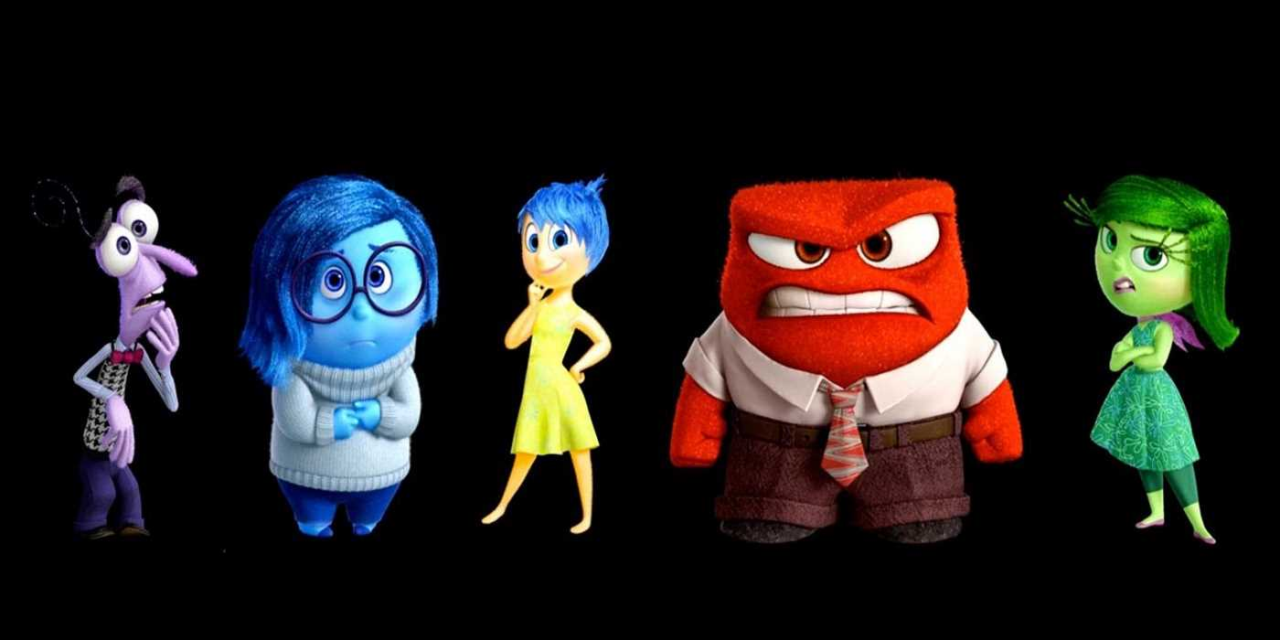
Les principales

Slide 4
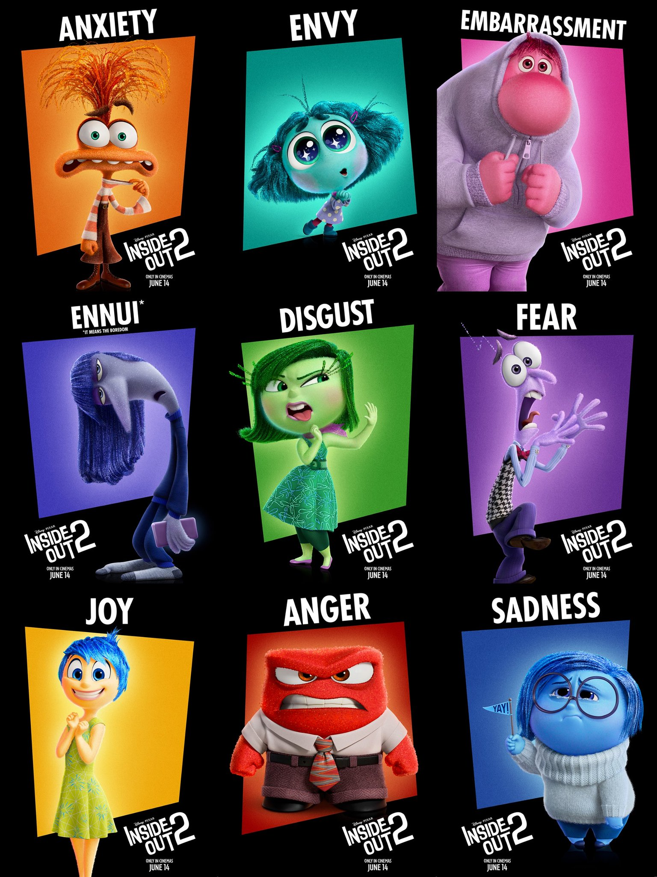

Slide 5
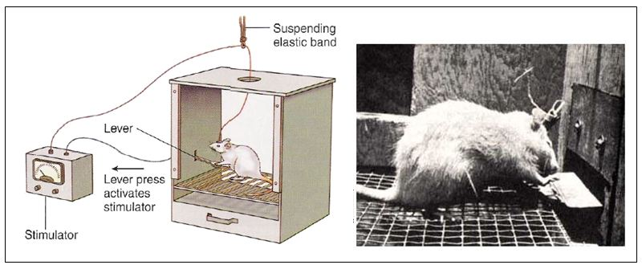
L’expérience de James Olds et Peter Milner

Slide 6
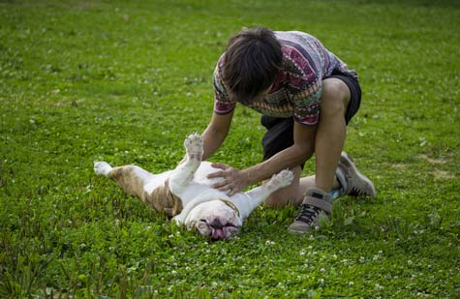
Vulnérabilité / Invitation à la connexion

Slide 7
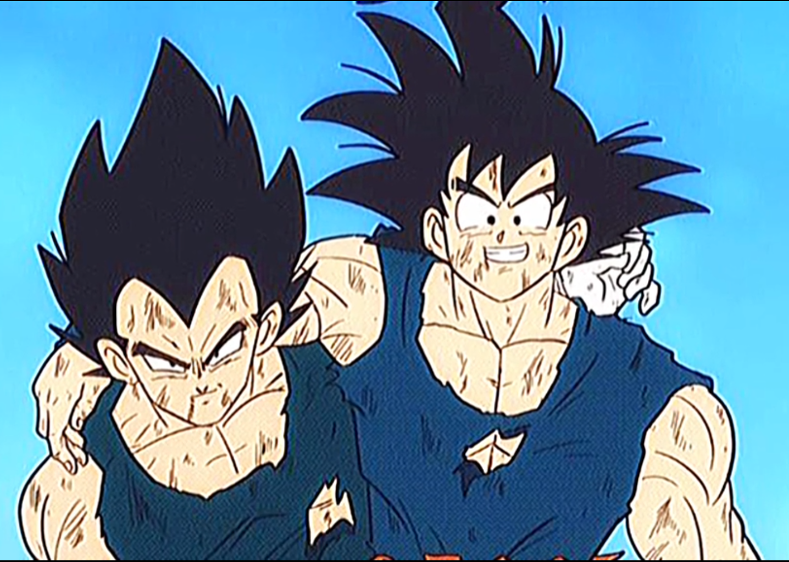
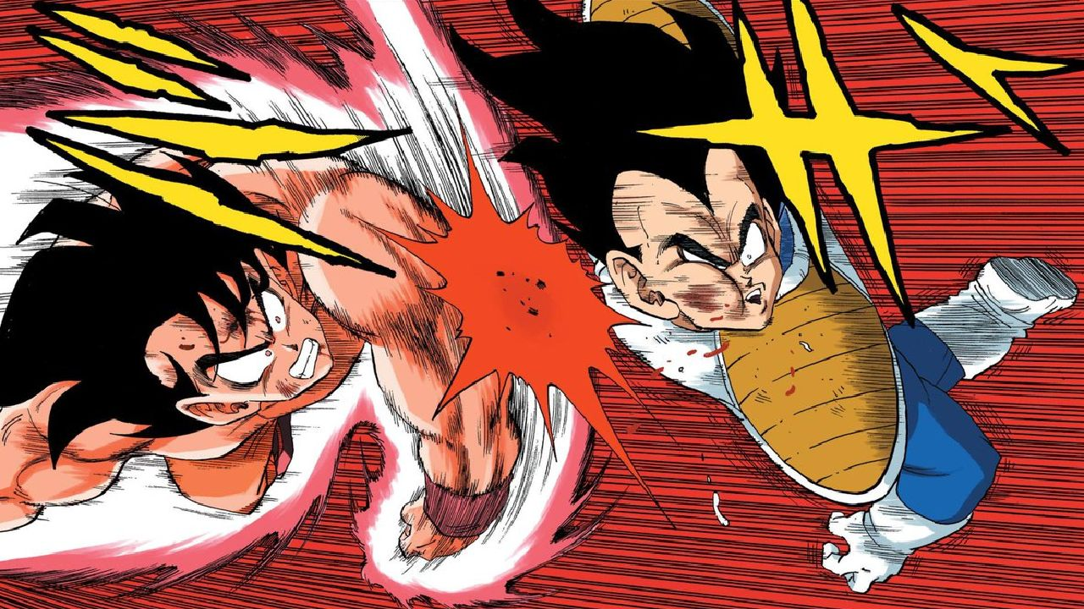
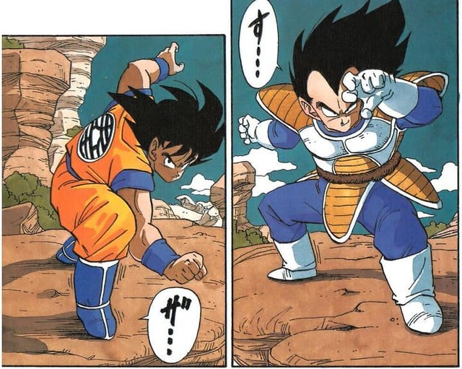
Les émotions ont un temps et puis il faut passer à autre chose

Slide 8
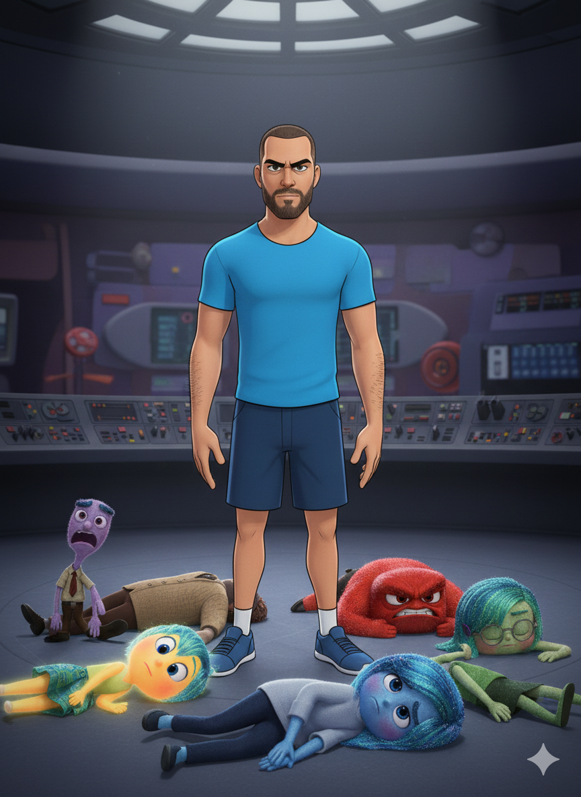
La maitrise émotionnelle … mais à quel prix ?

Slide 9
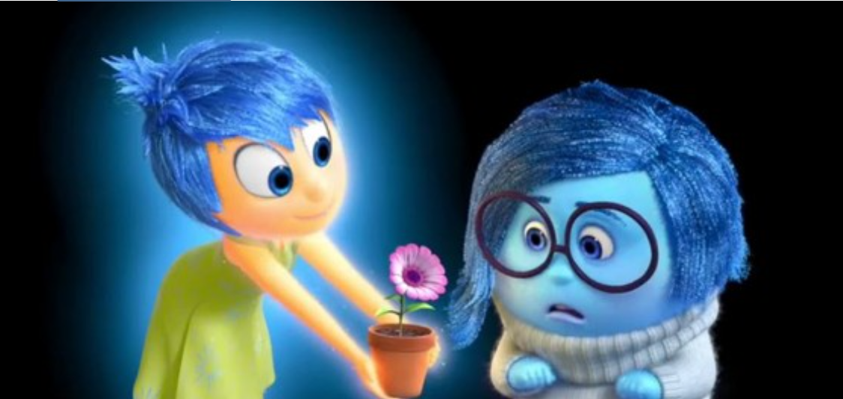
MAITRISER SES EMOTIONS apprivoiser ses émotions

Slide 10
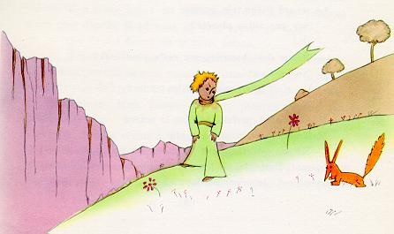
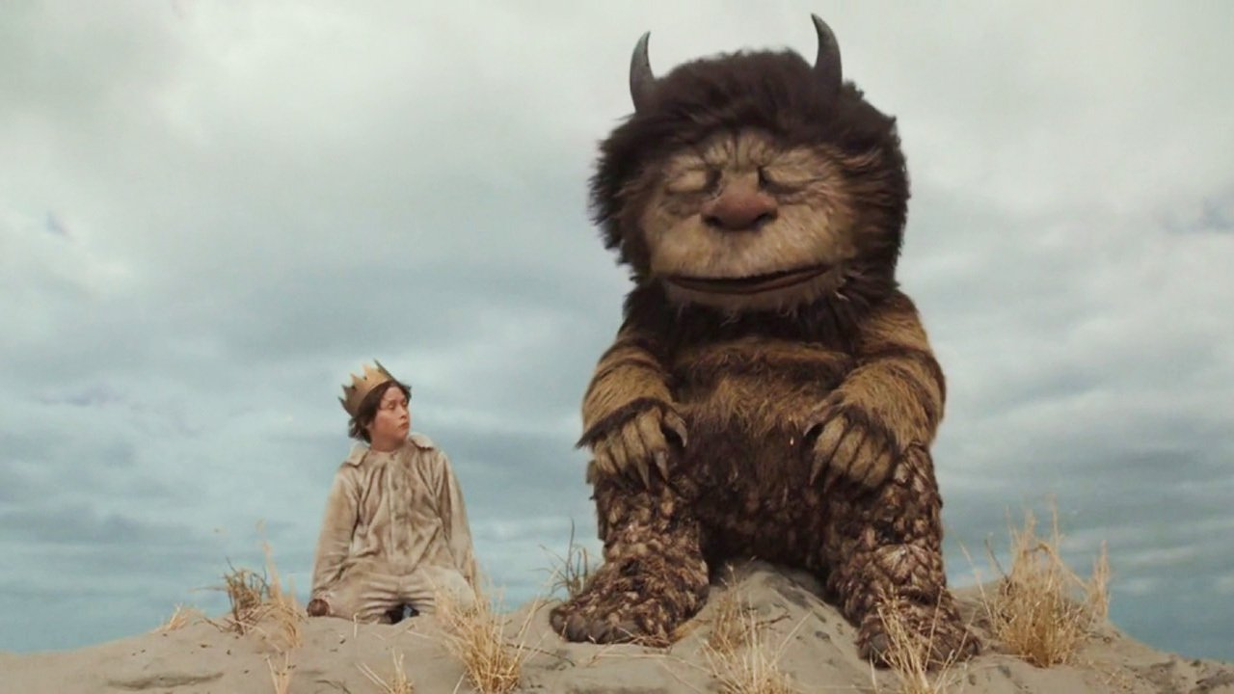

Slide 11

Problème du jour

Slide 12
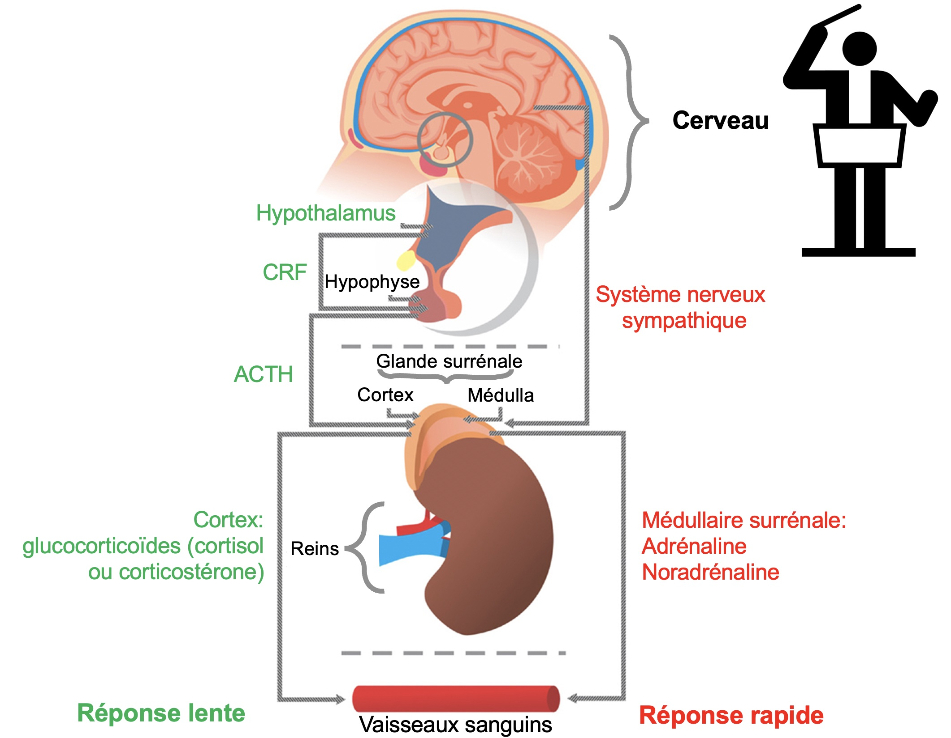
Réponse au stress (via les hormones)

Slide 13
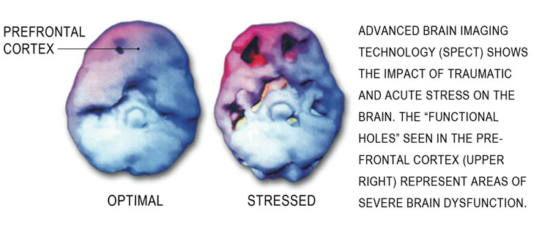
Effet du stress sur le fonctionnement du cerveau

Slide 14
Les outils sont faits pour être utilisés

Slide 15
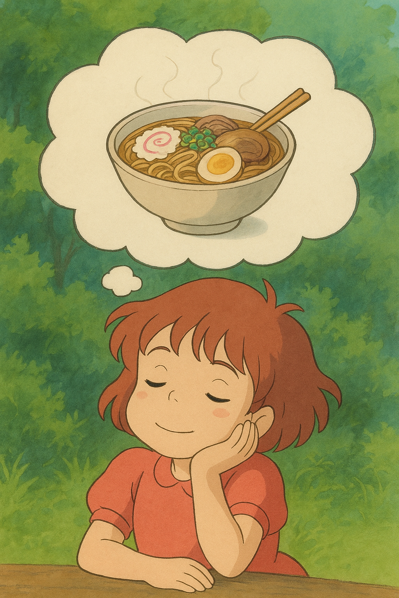
Petit exercice d’imagination

Slide 16
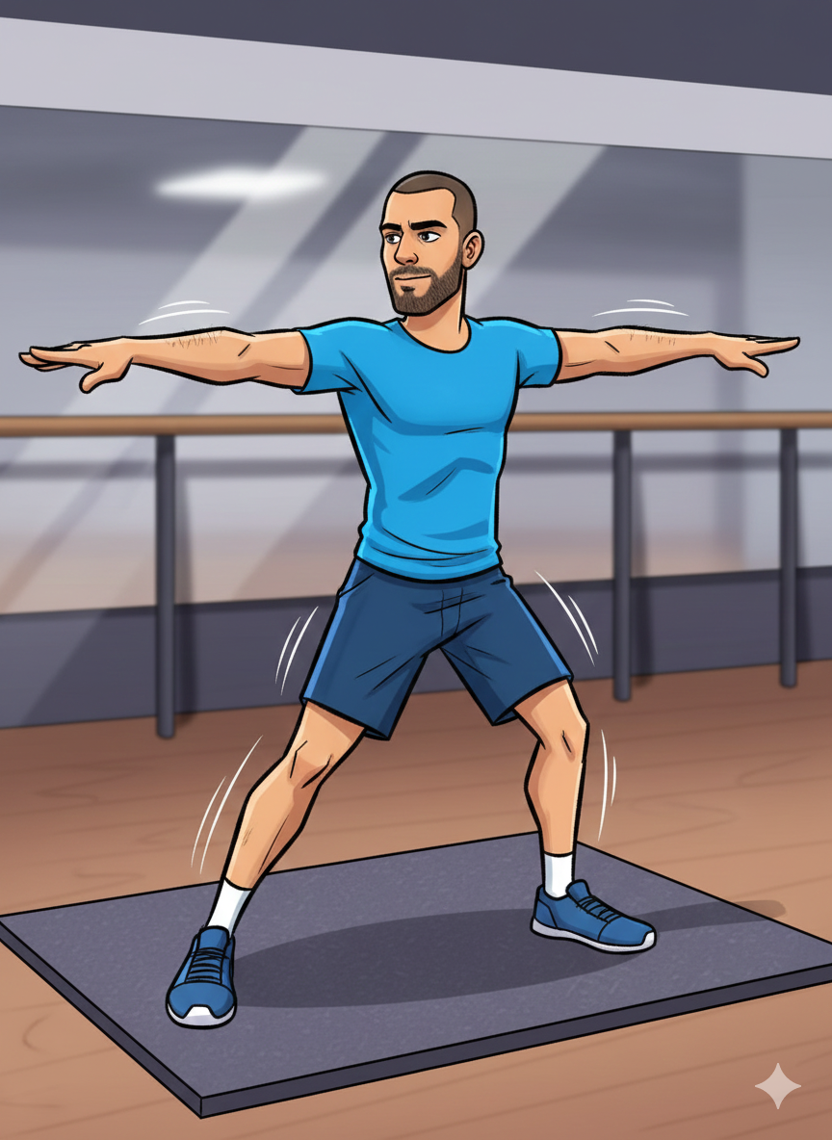
Petit exercice d’imagination v2

Slide 17
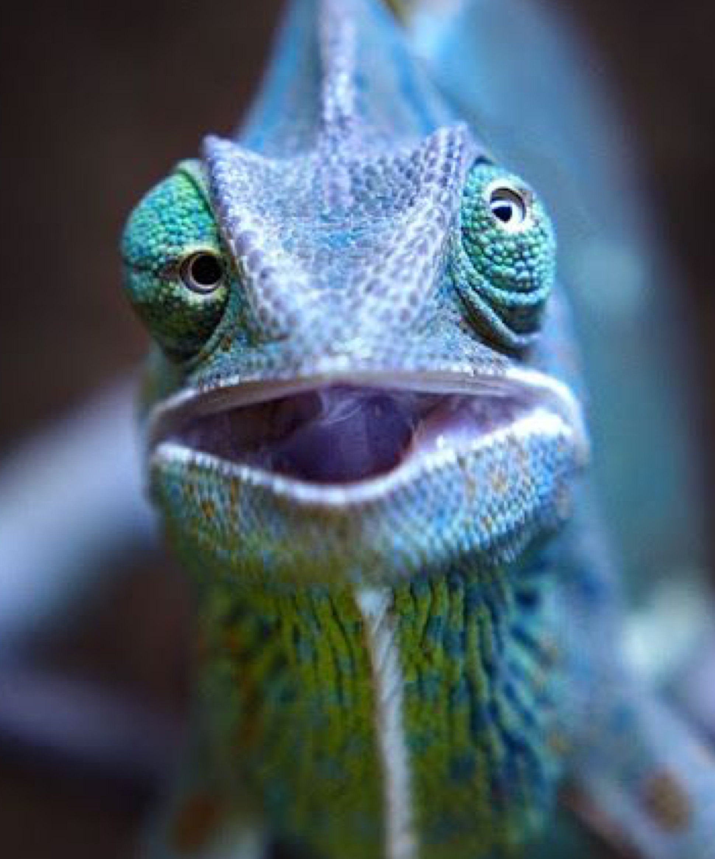
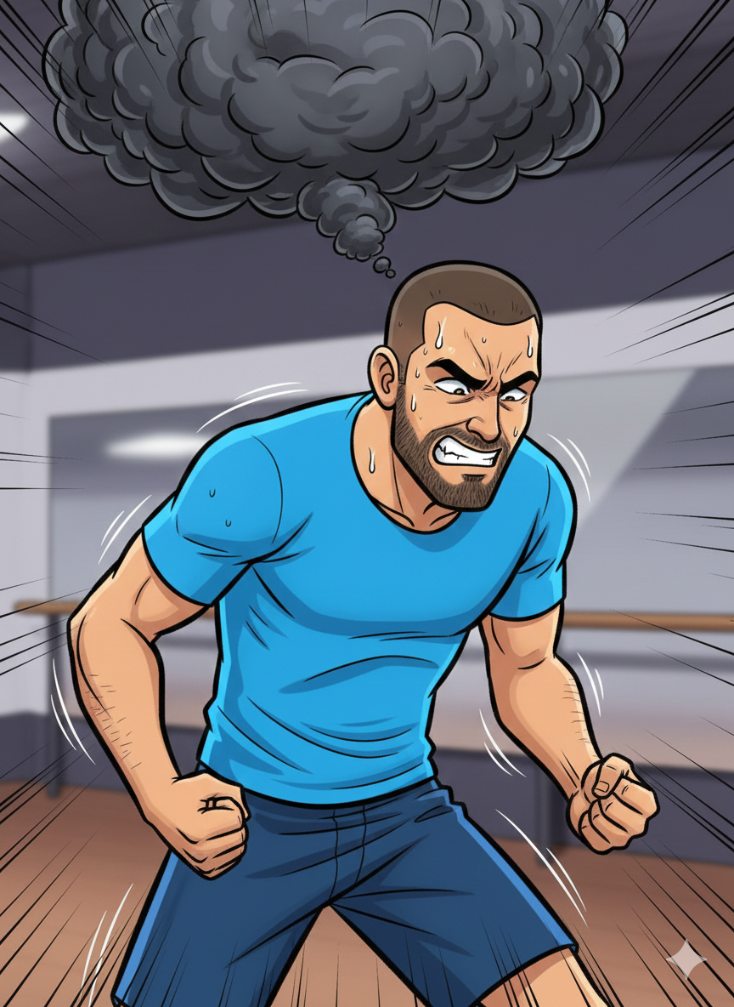
Peu concluant ?

Slide 18

Enfermés dans de l’imagination. La votre ou celle d’un autre.

Slide 19

Petit exercice d’imagination

Slide 20


Slide 21
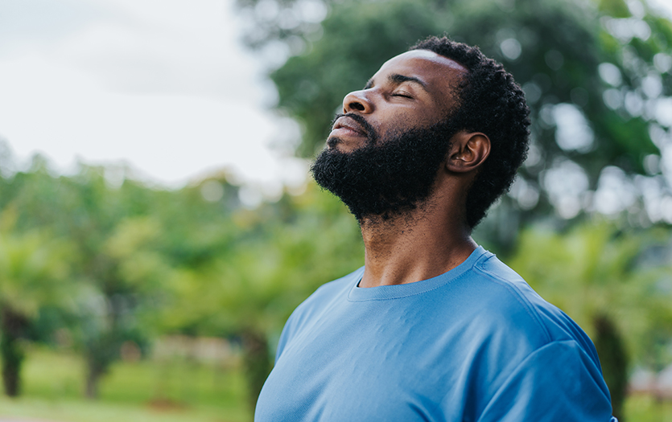
3 respirations profondes = frein à main

Slide 22
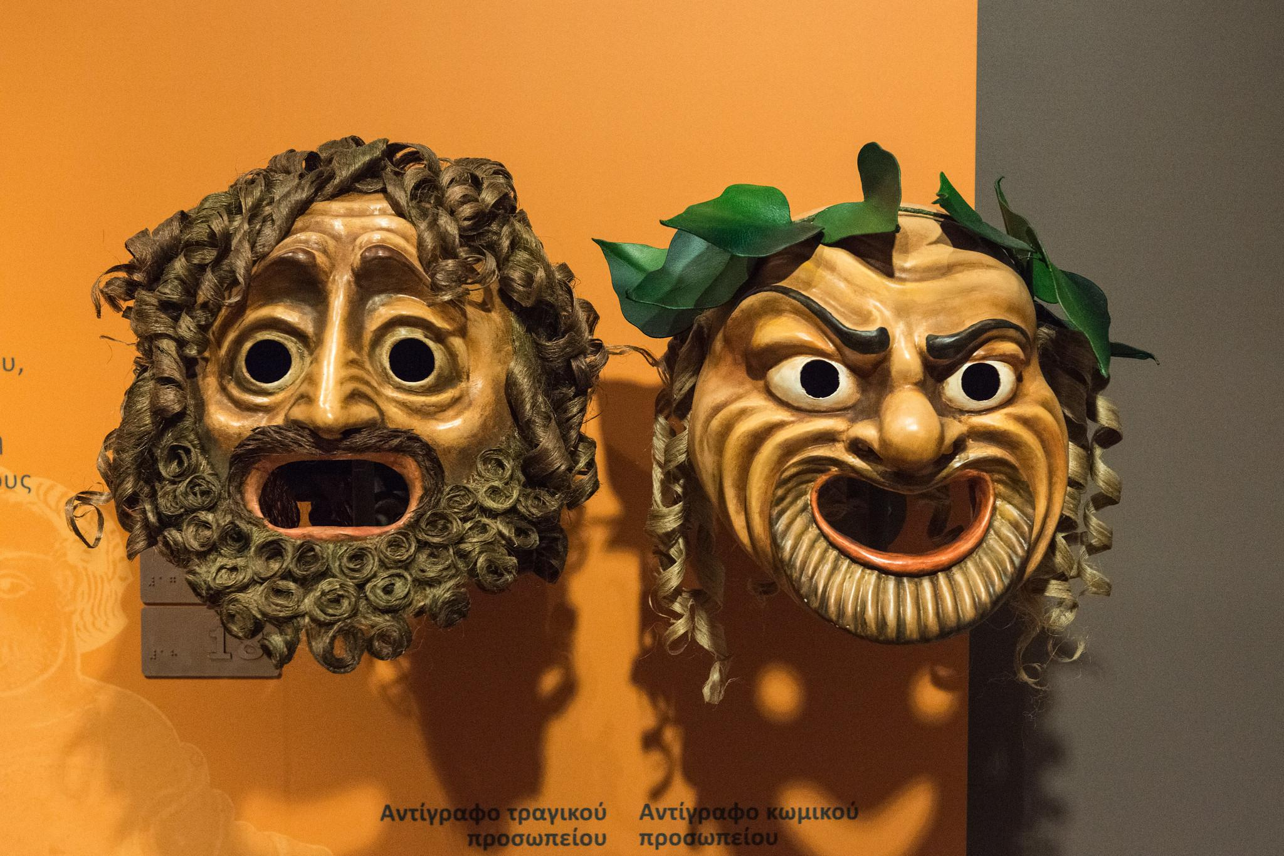
Lourds et rigides les masques finissent par nous étouffer

Slide 23

Trouver une personne avec qui pouvoir être soi-même et s’exprimer sans jugement

Slide 24
Ressources
Apprentie girafe : un compte instagramme pour comprendre ce qui se passe à l’intérieur de vous, et des techniques pour améliorer vos relations avec les autres et avec vous-même.
Méditation :
pleine conscience, absolument laïque, voir john kabat zin
assise genre vipasana
méditations guidées
training autogène / auto hypnose
cohérence cardiaque : applications , vidéo

Slide 25

Bonus : motivation

Slide 26
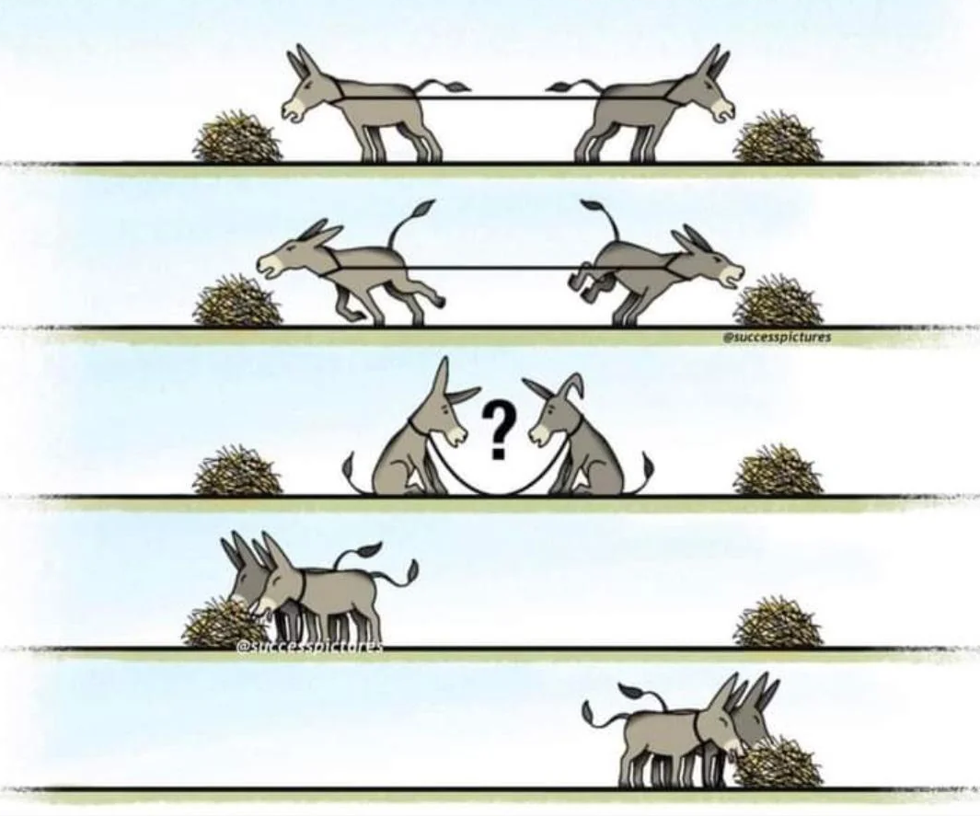
Respecter toutes les parties de votre être

Slide 27

Avec une attitude comme ça…

Slide 28
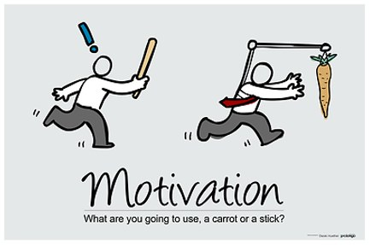
Comment allez vous vous motiver ?

Slide 29


